Slide 1


Правила поведінки як частина правил внутрішнього трудового розпорядку
Олена Коновалова
заступник директора департаменту з питань праці– начальник відділу нагляду за додержанням законодавства про працю
Державної служби України з питань праці
Липень 2026

Slide 2
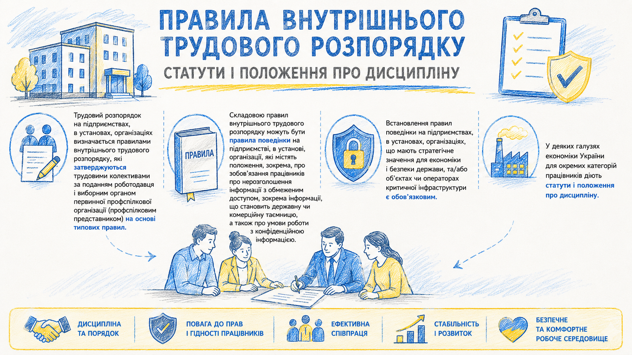


Slide 3

НАЦІОНАЛЬНЕ АГЕНТСТВО УКРАЇНИ З ПИТАНЬ ДЕРЖАВНОЇ СЛУЖБИ
НАКАЗ від 03.03.2016 № 50
Зареєстровано в Міністерстві юстиції України
25 березня 2016 р. за № 457/28587
Про затвердження Типових правил внутрішнього службового розпорядку
Правила внутрішнього службового розпорядку в державному органі затверджуються загальними зборами (конференцією) державних службовців державного органу за поданням керівника державної служби в державному органі і виборного органу первинної профспілкової організації (за наявності) на основі цих Типових правил.
www.dsp.gov.ua
www.pratsia.in.ua

Slide 4
Правила внутрішнього трудового розпорядку
МІНІСТЕРСТВО ОСВІТИ УКРАЇНИ
Н А К А З
№ 455 від 20.12.1993
Зареєстровано в Міністерстві юстиції України
2 червня 1994 р. за № 121/330
Про Типові правила внутрішнього трудового розпорядку для працівників навчально-виховних закладів системи Міністерства освіти України
ДЕРЖАВНИЙ КОМІТЕТ СРСР ПО ПРАЦІ ТА СОЦІАЛЬНИМ ПИТАННЯМ
ПОСТАНОВА
від 20 липня 1984 року № 213
Про затвердження типових правил внутрішнього трудового розпорядку для робітників і службовців підприємств, установ, організацій
www.dsp.gov.ua
www.pratsia.in.ua

Slide 5
Звільнення
Стаття 40 КЗпП України. Трудовий договір, укладений на невизначений строк, а також строковий трудовий договір до закінчення строку його чинності можуть бути розірвані роботодавцем лише у випадках:
14) невиконання працівником правил поведінки на підприємстві, в установі, організації в частині положень, передбачених частиною другою статті 142 КЗпП України.
Не допускається звільнення працівника з ініціативи роботодавця в період його тимчасової непрацездатності, а також у період перебування працівника у відпустці.
У період дії воєнного стану допускається звільнення працівника з ініціативи роботодавця у період його тимчасової непрацездатності, а також у період перебування працівника у відпустці (крім відпустки у зв’язку вагітністю та пологами та відпустки для догляду за дитиною до досягнення нею трирічного віку) із зазначенням дати звільнення, яка є першим робочим днем, наступним за днем закінчення тимчасової непрацездатності, зазначеним у документі про тимчасову непрацездатність, або першим робочим днем після закінчення відпустки.
(стаття 5 Закону України «Про організацію трудових відносин в умовах воєнного стану»)
www.dsp.gov.ua
www.pratsia.in.ua

Slide 6
Звільнення
Стаття 147-1 КЗпП України. Органи, правомочні застосовувати дисциплінарні стягнення
Дисциплінарні стягнення застосовуються органом, якому надано право прийняття на роботу (обрання, затвердження і призначення на посаду) даного працівника.
На працівників, які несуть дисциплінарну відповідальність згідно із статутами, положеннями та іншими актами законодавства про дисципліну, дисциплінарні стягнення можуть накладатися також органами, вищими у порядку підлеглості щодо органів.
Працівники, які займають виборні посади, можуть бути звільнені тільки за рішенням органу, який їх обрав, і лише з підстав, передбачених законодавством.
www.dsp.gov.ua
www.pratsia.in.ua

Slide 7
Звільнення
Стаття 148 КЗпП України. Строк для застосування дисциплінарного стягнення
Дисциплінарне стягнення застосовується роботодавцем безпосередньо за виявленням проступку, але не пізніше одного місяця з дня його виявлення, не рахуючи часу звільнення працівника від роботи у зв'язку з тимчасовою непрацездатністю або перебування його у відпустці.
Дисциплінарне стягнення не може бути накладене пізніше шести місяців з дня вчинення проступку.
www.dsp.gov.ua
www.pratsia.in.ua

Slide 8
Звільнення
Стаття 149 КЗпП України. Порядок застосування дисциплінарних стягнень
До застосування дисциплінарного стягнення роботодавець повинен зажадати від порушника трудової дисципліни письмові пояснення.
За кожне порушення трудової дисципліни може бути застосовано лише одне дисциплінарне стягнення.
При обранні виду стягнення роботодавець повинен враховувати ступінь тяжкості вчиненого проступку і заподіяну ним шкоду, обставини, за яких вчинено проступок, і попередню роботу працівника.
Стягнення оголошується в наказі (розпорядженні) і повідомляється працівникові під розписку.
www.dsp.gov.ua
www.pratsia.in.ua

Slide 9
Звільнення
Стаття 116. Строки розрахунку при звільненні
При звільненні працівника виплата всіх сум, що належать йому від підприємства, установи, організації, провадиться в день звільнення.
Якщо працівник в день звільнення не працював, то зазначені суми мають бути виплачені не пізніше наступного дня після пред'явлення звільненим працівником вимоги про розрахунок.
Про суми, нараховані та виплачені працівникові при звільненні, із зазначенням окремо кожного виду виплати (основна та додаткова заробітна плата, заохочувальні та компенсаційні виплати, інші виплати, на які працівник має право згідно з умовами трудового договору і відповідно до законодавства, у тому числі при звільненні) роботодавець повинен письмово повідомити працівника в день їх виплати.
У разі спору про розмір сум, нарахованих працівникові при звільненні, роботодавець у будь-якому разі повинен у визначений цією статтею строк виплатити не оспорювану ним суму.
www.dsp.gov.ua
www.pratsia.in.ua

Slide 10
Звільнення
Стаття 117. Відповідальність за затримку розрахунку при звільненні
У разі невиплати з вини роботодавця належних звільненому працівникові сум у визначені строки при відсутності спору про їх розмір підприємство, установа, організація повинні виплатити працівникові його середній заробіток за весь час затримки по день фактичного розрахунку, але не більш як за шість місяців.
При наявності спору про розміри належних звільненому працівникові сум роботодавець повинен сплатити зазначене в цій статті відшкодування у разі, якщо спір вирішено на користь працівника. Якщо спір вирішено на користь працівника частково, розмір відшкодування за час затримки визначає орган, який виносить рішення по суті спору, але не більш як за шість місяців.
www.dsp.gov.ua
www.pratsia.in.ua

Slide 11


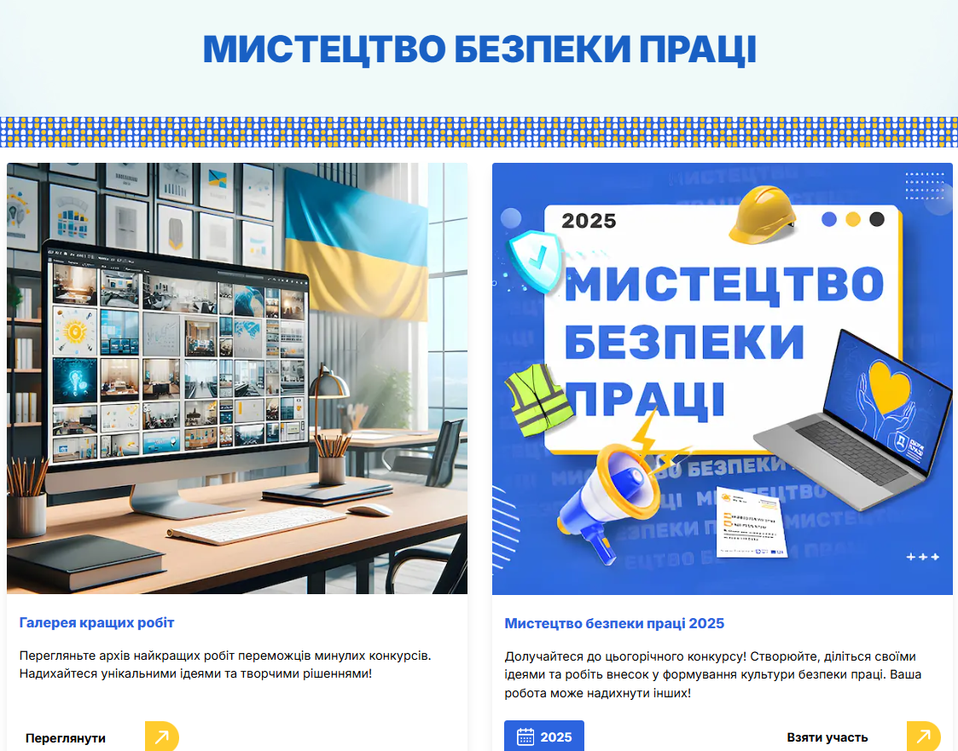
www.dsp.gov.ua
www.pratsia.in.ua
ДЯКУЮ ЗА УВАГУ !
Сервіс онлайн консультацій
«інтерактивний інспектор»
Інформаційний портал pratsia.in.ua
Мистецтво безпеки праці theartofsafety.dsp.gov.ua

